Slide 1


Slide 2

Il convient de lancer le mode diaporama pour la diffusion de la leçon en classe
Réservé à l’enseignant (e)

Slide 3




Pictogrammes
Réservé à l’enseignant (e)
L’enseignant parle
Diffusion d’un média
Média en cours de diffusion
Fin du média. Passer au slide suivant
Expliquer, donner une consigne
Désigner un élève

Slide 4
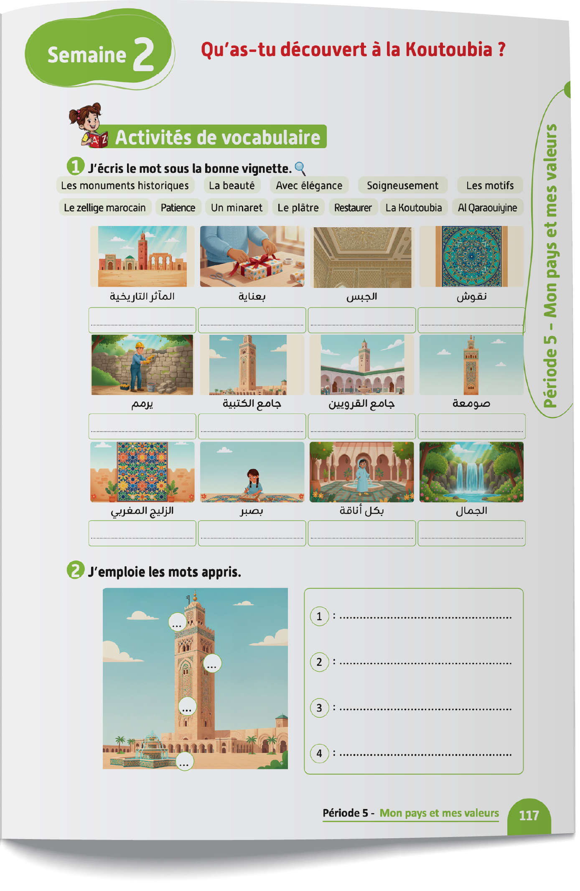
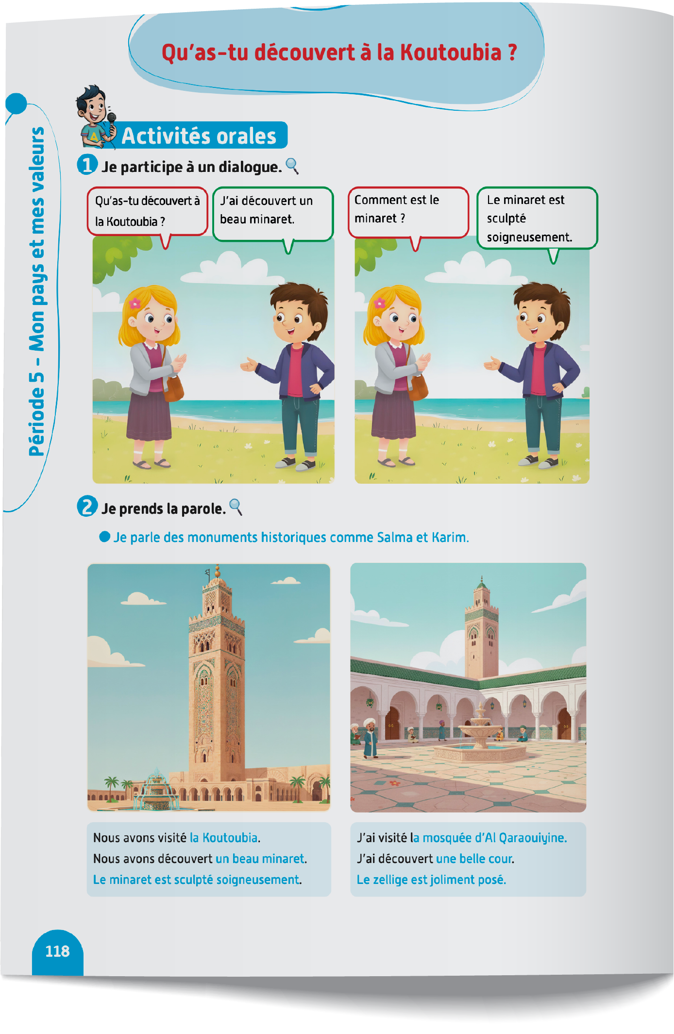
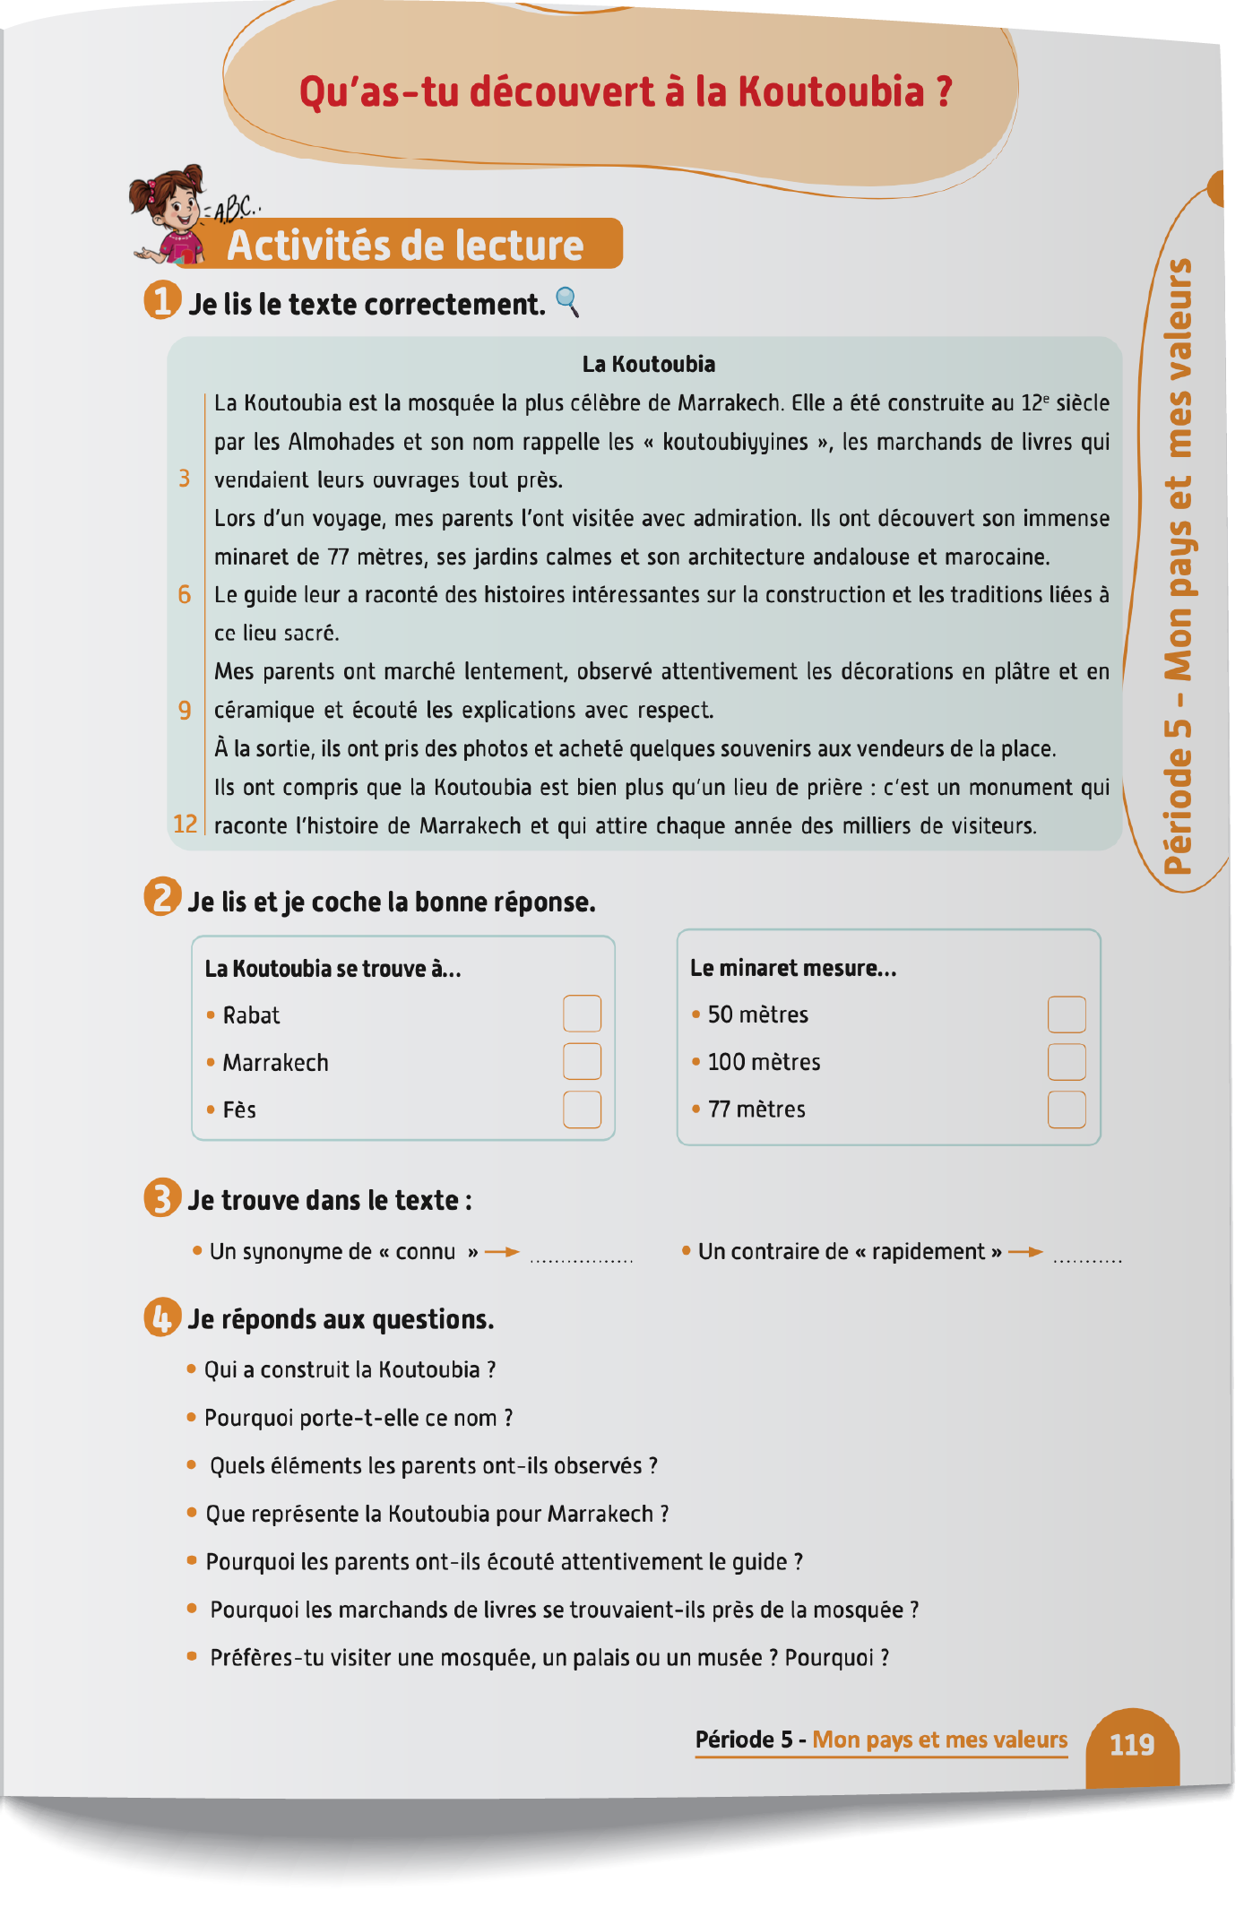
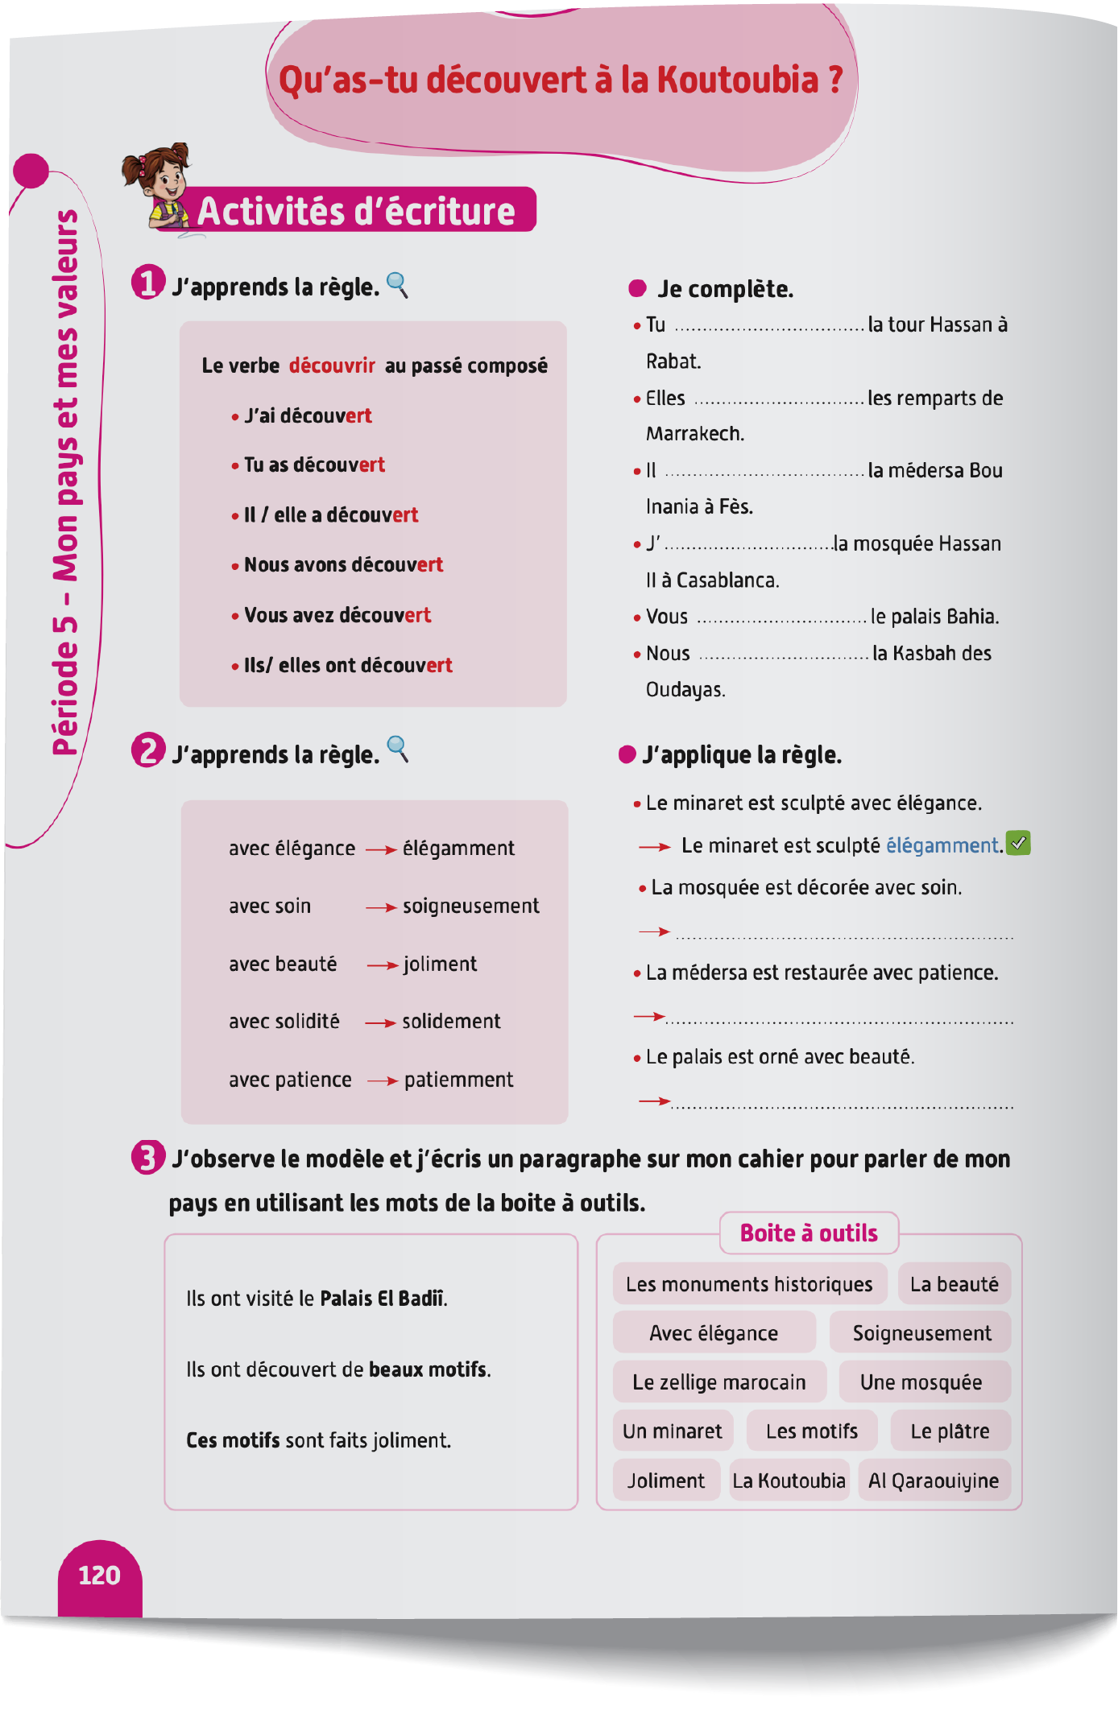
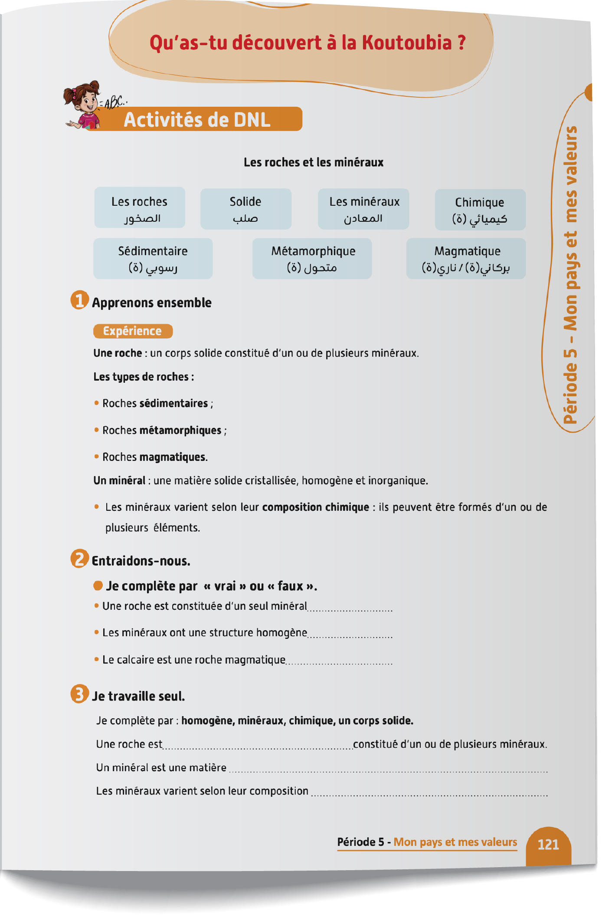
Contenu de la semaine
Réservé à l’enseignant (e)

Slide 5

Organisation de la semaine
Réservé à l’enseignant (e)
Séance 1
Séance 4
Présentation du vocabulaire
Exploitation du vocabulaire
Activités de vocabulaire sur livret
Oral – Prise de parole
Lecture – Texte (Compréhension 2)
DNL
Séance 2
Séance 5
Oral – Acte de parole 1
Ecrit – Point de langue 1
Lecture – Texte (fluidité)
Oral – Prise de parole
Ecriture – Texte
Séance 3
Séance 6
Oral - Acte de parole 2
Ecrit – Point de langue 2
Lecture – Texte (Compréhension 1
Révision
Lecture offerte

Slide 6



Plan de la séance 6
Réservé à l’enseignant (e)
1. Révision
Vocabulaire.
Lire un texte.
Écrire un paragraphe.
Répondre à des questions en rafales.
Histoire : Le Maroc, mon pays !

Slide 7
Réservé à l’enseignant (e)
(ة)خاص بالأستاذ
Au terme de cette séance de révision, l’enseignant doit vérifier qu’au moins 80% des élèves sont capables de :
Reconnaitre les mots de vocabulaire.
Lire et comprendre un texte.
Ecrire un paragraphe.
Répondre spontanément à des questions sur le contenu de la semaine.
* Si ce taux n’est pas atteint, il convient de mettre en place des actions de remédiation, collectives ou individuelles.

Slide 8




Bonjour les enfants. Aujourd’hui, nous allons réviser les leçons de la semaine qui s’achève. Soyez attentifs.

Slide 9






Répétons ensemble : Les monuments historiques – La beauté – Avec élégance – Soigneusement – Les motifs – Le zellige marocain.
Les monuments historiques
La beauté
Avec élégance
Soigneusement
Les motifs
Le zellige marocain

Slide 10






Répétons ensemble : La patience – Un minaret – Le plâtre – Restaurer – La Koutoubia – Al Quaraouiyine.
La patience
Un minaret
Le plâtre
Al Quaraouiyine
Restaurer
La Koutoubia

Slide 11


Nous allons jouer au jeu des mots invisibles.
Jeu des mots invisibles.

Slide 12
Observez bien les images. Je vais masquer deux images.
Les monuments historiques
La beauté
Avec élégance
Soigneusement
Les motifs
Le zellige marocain

Slide 13
Quelles sont les images qui manquent ?
?
?

Slide 14
Les deux images qui manquent sont : Avec élégance et Soigneusement.

Slide 15

Nous allons jouer au jeu des mots qui bougent.
Jeu des mots qui bougent

Slide 16
Répétons ensemble : La patience – Un minaret – Le plâtre – Restaurer – La Koutoubia – Al Quaraouiyine.
La patience
Un minaret
Le plâtre
Al Quaraouiyine
Restaurer
La Koutoubia

Slide 17
Observez bien. Je vais faire bouger deux images.

Slide 18
Observez bien. Quelles sont les images qui ont bougé ?

Slide 19
Les deux images qui ont bougé sont : La Koutoubia et la patience.

Slide 20

Maintenant, nous allons faire de la lecture. Qui veut lire ce paragraphe ?
Dimanche dernier, nous avons parlé de la révolution du Roi et du peuple. Les Marocains ont manifesté pour s’opposer à l’exil du roi Mohamed V et sa famille. Hier, nous avons visité La Koutoubia. Nous avons découvert une belle cour décorée de zellige marocain. Le zellige est posé élégamment.

Slide 21
Qui veut expliquer ce paragraphe dans sa langue ?
Dimanche dernier, nous avons parlé de la révolution du Roi et du peuple. Les Marocains ont manifesté pour s’opposer à l’exil du roi Mohamed V et sa famille. Hier, nous avons visité La Koutoubia. Nous avons découvert une belle cour décorée de zellige marocain. Le zellige est posé élégamment.

Slide 22
Qui veut lire la question et y répondre ?
Pourquoi les Marocains ont manifesté?
Dimanche dernier, nous avons parlé de la révolution du Roi et du peuple. Les Marocains ont manifesté pour s’opposer à l’exil du roi Mohamed V et sa famille. Hier, nous avons visité La Koutoubia. Nous avons découvert une belle cour décorée de zellige marocain. Le zellige est posé élégamment.

Slide 23
Les Marocains ont manifesté pour s’opposer à l’exil du roi Mohamed V et sa famille.
Pourquoi les Marocains ont manifesté?
Dimanche dernier, nous avons parlé de la révolution du Roi et du peuple. Les Marocains ont manifesté pour s’opposer à l’exil du roi Mohamed V et sa famille. Hier, nous avons visité La Koutoubia. Nous avons découvert une belle cour décorée de zellige marocain. Le zellige est posé élégamment.

Slide 24
Qui veut lire la question et y répondre ?
Comment est posé le zellige ?
Dimanche dernier, nous avons parlé de la révolution du Roi et du peuple. Les Marocains ont manifesté pour s’opposer à l’exil du roi Mohamed V et sa famille. Hier, nous avons visité La Koutoubia. Nous avons découvert une belle cour décorée de zellige marocain. Le zellige est posé élégamment.

Slide 25
Le zellige est posé élégamment.
Comment est posé le zellige ?
Dimanche dernier, nous avons parlé de la révolution du Roi et du peuple. Les Marocains ont manifesté pour s’opposer à l’exil du roi Mohamed V et sa famille. Hier, nous avons visité La Koutoubia. Nous avons découvert une belle cour décorée de zellige marocain. Le zellige est posé élégamment.

Slide 26
Prenez vos cahiers. Vous allez écrire un paragraphe en vous posant les questions suivantes. Je vais circuler entre les rangs pour vous aider.
De quoi nous avons parlé le weekend dernier ?
Pourquoi les Marocains ont organisé ____________ ?
Qu’est-ce que nous avons visité hier?
Qu’est-ce que nous avons découvert ?
Comment est ____________ ?

Slide 27

Qui veut lire son paragraphe ?

Slide 28
Maintenant, c’est l’activité des questions en rafales. Je vais désigner des élèves au hasard pour répondre. Tenez-vous prêts.
?
?
?

Slide 29
Comment ça va ?
?
Comment ça va ?

Slide 30
Qu’est-ce que vous avez fait la semaine dernière ?
?
Qu’est-ce que vous avez fait la semaine dernière ?

Slide 31
Pourquoi il faut utiliser des énergies renouvelables ?
?
Pourquoi il faut utiliser des énergies renouvelables ?

Slide 32
Qu’est-ce qui menace notre planète ?
?
Qu’est-ce qui menace notre planète ?

Slide 33
Comment lutter contre le réchauffement climatique ?
?
Comment lutter contre le réchauffement climatique ?

Slide 34
Comment lutter contre la pollution ?
?
Comment lutter contre la pollution ?

Slide 35
Quand a eu lieu la marche verte ?
?
Quand a eu lieu la marche verte ?

Slide 36
Pourquoi les Marocains ont-ils organisé la marche verte ?
?
Pourquoi les Marocains ont-ils organisé la marche verte ?

Slide 37
Combien de personnes ont participé à la marche verte ?
?
Combien de personnes ont participé à la marche verte ?

Slide 38
Vers où les Marocains ont-ils marché pacifiquement ?
?
Vers où les Marocains ont-ils marché pacifiquement ?

Slide 39
Pourquoi les Marocains ont-ils manifesté le 20 août 1953 ?
?
Pourquoi les Marocains ont-ils manifesté le 20 août 1953 ?

Slide 40
Comment est sculpté le minaret de la Koutoubia ?
?
Comment est sculpté le minaret de la Koutoubia ?

Slide 41
Comment est la cour de la Quaraouiyine ?
?
Comment est la cour de la Quaraouiyine ?

Slide 42
Plan de la séance 6
Réservé à l’enseignant (e)
Vocabulaire.
Lire un texte.
Écrire un paragraphe.
Répondre à des questions en rafales.
2. Lecture offerte
Histoire de « Le Maroc, mon pays ! ».

Slide 43

Nous avons déjà vu le premier épisode de l’histoire « Le Maroc, mon pays ! ». Qui veut nous rappeler ce qu’on a vu dans cet épisode ?

Slide 44
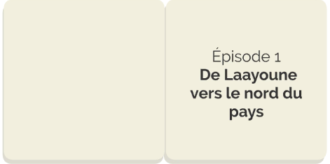
On va regarder le premier épisode une nouvelle fois. Après, on verra le deuxième épisode. Soyez attentifs.

Slide 45


Lecture de la vidéo.

Slide 46
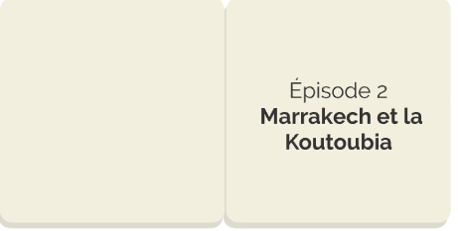
Maintenant, nous allons découvrir un nouvel épisode de l’histoire « Le Maroc, mon pays ! ».
Est-ce que vous êtes prêts ? Ecoutez bien.

Slide 47
Lecture de la vidéo.

Slide 48

Nous allons écouter l’histoire une deuxième fois. Soyez attentifs.

Slide 49
Lecture de la vidéo.

Slide 50
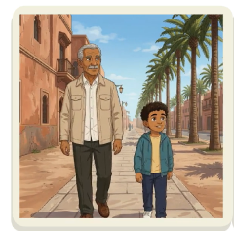
Où arrivent-ils après le long voyage ?
Où arrivent-ils après le long voyage ?

Slide 51
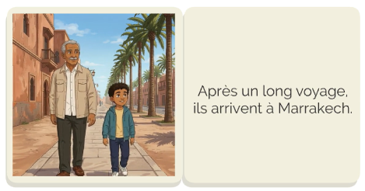
Ils arrivent à Marrakech après le long voyage.
Ils arrivent à Marrakech après le long voyage.

Slide 52
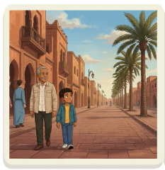
Comment est la ville ?
Comment est la ville ?

Slide 53
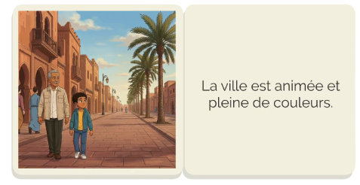
La ville est animée et pleine de couleurs.
La ville est animée et pleine de couleurs.

Slide 54
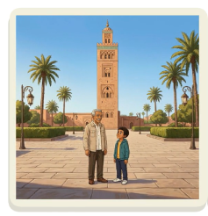
Où le grand-père emmène-t-il son petit-fils ?
Où le grand-père emmène-t-il son petit-fils ?

Slide 55
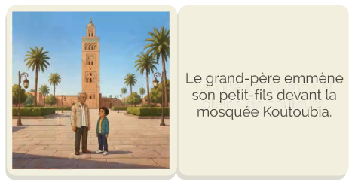
Le grand-père emmène son petit-fils devant la mosquée Koutoubia.
Le grand-père emmène son petit-fils devant la mosquée Koutoubia.

Slide 56
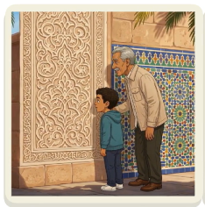
Qu’observent-ils ?
Qu’observent-ils ?

Slide 57
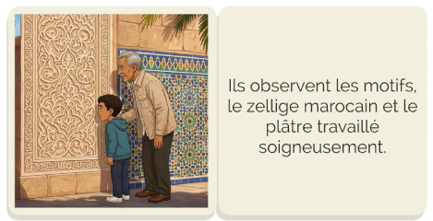
Ils observent les motifs, le zellige marocain et le plâtre travaillé soigneusement.
Ils observent les motifs, le zellige marocain et le plâtre travaillé soigneusement.

Slide 58
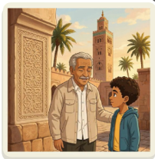
Qu’est-ce que Hamza a découvert à la Koutoubia ?
Qu’est-ce que Hamza a découvert à la Koutoubia ?

Slide 59
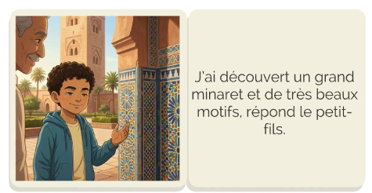
Hamza a découvert un grand minaret et de très beaux motifs.
Hamza a découvert un grand minaret et de très beaux motifs.

Slide 60
Que représentent les monuments historiques ?
Que racontent les monuments historiques ?

Slide 61
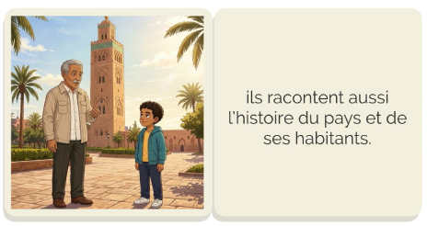
Les monuments historiques racontent l’histoire du pays et de ses habitants.
Les monuments historiques racontent l’histoire du pays et de ses habitants.

Slide 62
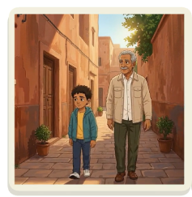
Qu’est-ce que Hamza apprend lors de cette visite ?
Qu’est-ce que Hamza apprend lors de cette visite ?

Slide 63
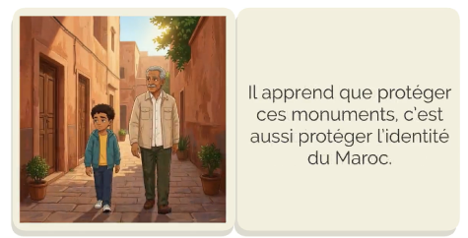
Il apprend que protéger ces monuments, c’est protéger l’identité du Maroc.
Il apprend que protéger ces monuments, c’est protéger l’identité du Maroc.

Slide 64
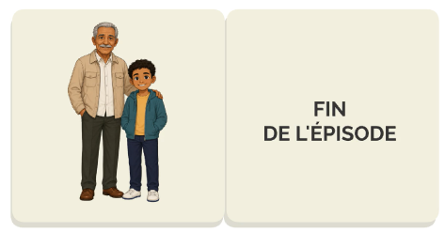
On va retrouver Yassine la semaine prochaine pour un nouvel épisode.

Slide 65

À la maison, écrivez trois phrases que vous avez retenues de cette histoire.

Slide 66

La séance d’aujourd’hui est terminée. À bientôt.

